Slide 1


ACANFORA MARTINA
CINETRACK
MOVIE CATALOG APP

Slide 2
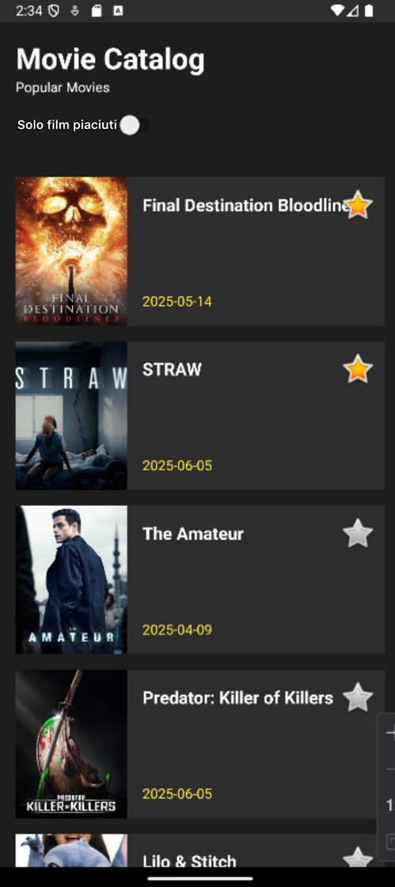
WELCOME TO CINETRACK
CineTrack è un'app Android sviluppata in Kotlin che mostra un catalogo di film. L'utente può mettere "Mi piace" ai film preferiti tramite una stella e filtrare l'elenco per visualizzare solo quelli che ha apprezzato.
Solo film piaciuti

Slide 3
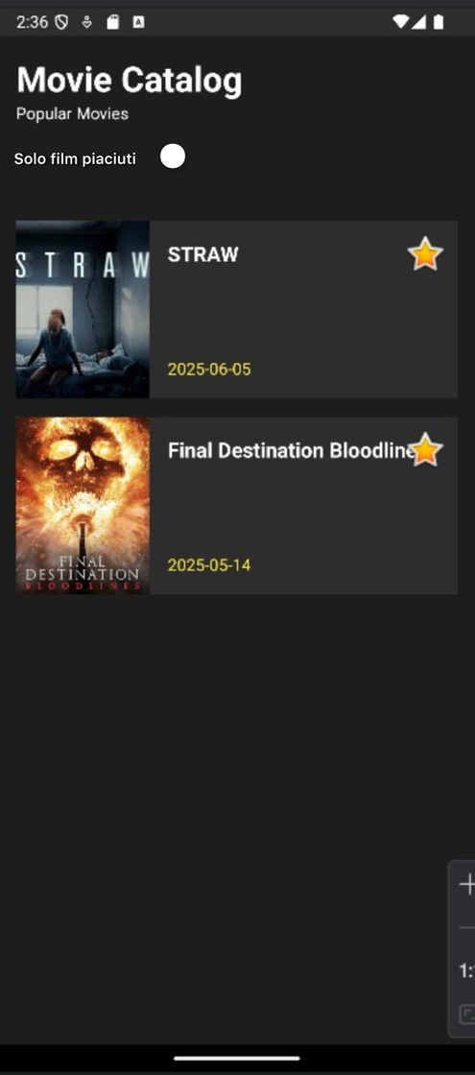


OBIETTIVI DELL’APP
MOSTRARE UNA LISTA DI FILM POPOLARI
PERMETTERE ALL’UTENTE DI METTERE "MI PIACE" TRAMITE UNA STELLA
CONSENTIRE IL FILTRAGGIO DELLA LISTA PER VEDERE SOLO I PREFERITI
Questa è la sezione dei film piaciuti

Slide 4
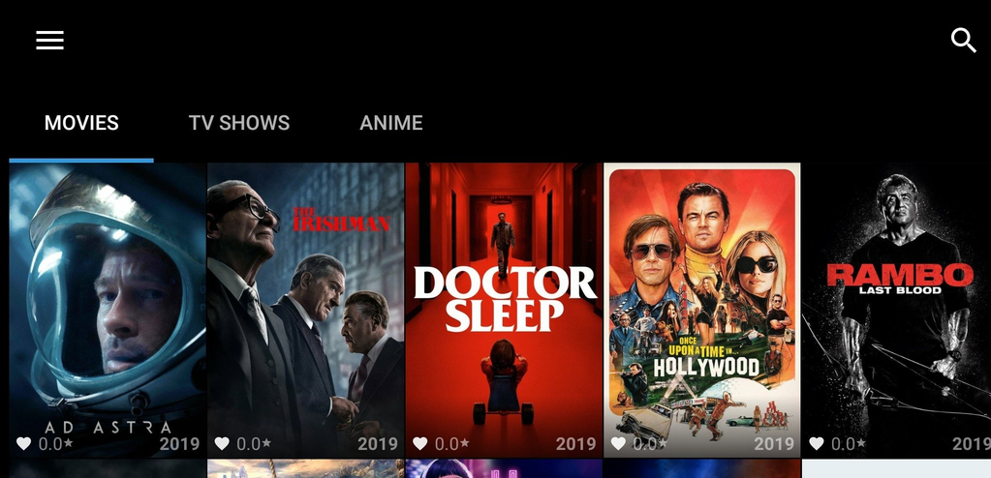
COME FUNZIONA?
Quando l'app viene avviata, si collega automaticamente all'API pubblica del sito The Movie Database (TMDb) tramite la libreria Retrofit per scaricare l'elenco dei film più popolari.
1)

Slide 5

COME FUNZIONA?
I film vengono mostrati in una lista verticale usando un componente chiamato RecyclerView. Si può indicare, per ogni film, se è piaciuto tramite una stella cliccabile. È presente uno switch in alto che permette di vedere solo i film che hanno ricevuto un like (una stella).
2)

Slide 6
COME FUNZIONA?
Per far funzionare questo switch ho creato all'interno del file MovieAdapter.kt un metodo che cambia il contenuto della lista, cioè sostituisce la lista movies con newMovies (cioè l’elenco aggiornato, filtrato o meno), e chiama notifyDataSetChanged() che dice al sistema che la lista è cambiata, e quindi la RecyclerView deve ridisegnare gli elementi visibili, senza ricaricare tutta l'app.
3)

Slide 7
STRUTTURA DEL PROGETTO
1. MODEL (MODELLO DATI)
Definisce la struttura di un singolo film. Include proprietà come:
MOVIE.KT
MOVIERESPONSE.KT
Definisce la struttura di un singolo film. Include proprietà come:
id: identificatore del film
title: titolo del film
poster: URL del poster
release: data di uscita
Usa le annotazioni @SerializedName per collegare i campi JSON ai campi Kotlin.
Classe contenitore per la risposta dell'API.
L’API restituisce un oggetto JSON che include un array di film all’interno di un campo results.
MovieResponse serve per estrarre direttamente quell’elenco e convertirlo in List<Movie>.

Slide 8
STRUTTURA DEL PROGETTO
2. NETWORK / SERVICE (COMUNICAZIONE CON API)
Gestisce tutto ciò che riguarda le richieste HTTP verso il server (TMDb) e la conversione dei dati ricevuti.
MOVIEAPIINTERFACE.KT
MOVIEAPISERVICE.KT
È l’interfaccia di Retrofit che definisce le chiamate HTTP.
Contiene una funzione getMovieList() annotata con @GET(...), che indica il tipo di richiesta e l'endpoint dell’API.
La funzione restituisce un oggetto Call<MovieResponse>.
Classe che configura e istanzia Retrofit.
Specifica:
l’URL base dell’API (https://api.themoviedb.org)
il convertitore JSON (Gson) per trasformare automaticamente i dati in oggetti Kotlin
Contiene un metodo getInstance() che restituisce il client Retrofit già pronto da usare.

Slide 9
STRUTTURA DEL PROGETTO
3. LOGIC / UI CONTROLLER (LOGICA DELL'APP)
Contiene la logica principale che collega la parte grafica con i dati ricevuti.
MAINACTIVITY.KT
Classe principale dell’app: gestisce l'interfaccia, la logica e il ciclo di vita.
Responsabilità:
Inizializza Retrofit e scarica la lista dei film
Configura e aggiorna la RecyclerView con i dati ricevuti
Gestisce lo switch per filtrare i film piaciuti
Coordina l’interazione con l’adapter per aggiornare la lista in modo dinamico

Slide 10
STRUTTURA DEL PROGETTO
4. UI / ADAPTER (INTERFACCIA UTENTE DINAMICA)
Gestisce il modo in cui i dati vengono visualizzati nella schermata tramite una lista scorrevole.
MOVIEADAPTER.KT
Adapter della RecyclerView. Serve a:
Creare le "card" dei film (titolo, immagine, data)
Rilevare clic sulla stella per mettere "Mi piace"
Evidenziare visivamente i film piaciuti
Applicare il filtro "mostra solo i preferiti"
Aggiornare i dati tramite il metodo updateData(...) senza ricaricare tutta la schermata

Slide 11
TECNOLOGIE UTILIZZATE
Kotlin (Linguaggio principale dell'app)
Retrofit (Per scaricare i dati da un'API online)
RecyclerView (Per visualizzare in modo efficiente una lista di elementi)
Synthetic Accessors (Per accedere facilmente agli elementi grafici nel codice (tramite ID))

